Slide 1


هوش مصنوعی
مسائل ارضای محدودیت
دانشگاه ایلام
(در تهیه ی این اسلایدها از مطالب موجود در ai.berkeley.edu استفاده شده است)
Notes:
Please retain proper attribution, including the reference to ai.berkeley.edu. Thanks!

Slide 2


مسائل جستجو
فرضهای ما در مورد محیط در مسائل جستجو: تک عامله، اعمال قطعی، حالت کاملا قابل مشاهده، فضای حالت گسسته
برنامه ریزی: دنباله ای از اعمال
مسیر حرکت به سمت هدف برای ما مهم است.
مسیرها دارای هزینه و عمق متفاوت هستند.
هر مساله به ابتکار خاص خود نیاز دارد.
شناسایی: تخصیص مقدار به متغییرها
خود هدف مهم است نه نحوه ی رسیدن به هدف
عمق تمام مسیرها یکسان است (البته بستگی به نحوه فرموله کردن مساله دارد)
تخصصCSP در حل مسائل شناسایی است.

Slide 3

مسائل ارضای محدودیت

Slide 4


مسائل ارضای محدودیت
مسائل استاندارد جستجو:
حالت شبیه یک جعبه ی سیاه است.
یک تابع داریم که به ما می گوید که آیا حالت فعلی با حالت هدف برابر است.
یک تابع داریم که حالتهای بعدی را برای ما مشخص می کند.
مسائل ارضای محدودیت (CSP):
یک زیرمجموعه ی خاص از مسائل جستجو
حالتها با متغییرهای X_{i} تعریف می شوند که به دامنه ی D متعلق هستند.
آزمایش هدف شامل تعدادی محدودیت هستند که مقادیر قابل قبول متغییرها را تعیین می کنند.
مسائل CSP نمونه های ساده ای از زبان نمایش رسمی هستند.
ما نسبت به الگوریتمهای جستجوی استاندارد از الگوریتمهای عمومی تر، قوی تر و مفیدتری استفاده می کنیم.
Notes:
Goal test has structure, it ‘s more like a manual describing a set of constraints that have to hold true

Slide 5
مثال CSP

Slide 6


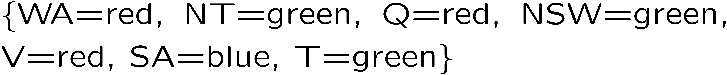
مثال: رنگ آمیزی نقشه
متغییرها:
دامنه:
محدودیت: دو استان مجاور نباید رنگ یکسانی داشته باشند.
راه حلهای قابل قبول تخصیصهایی هستند که محدودیتها را ارضاء می کنند.
ضمنی:
صریح:

Slide 7

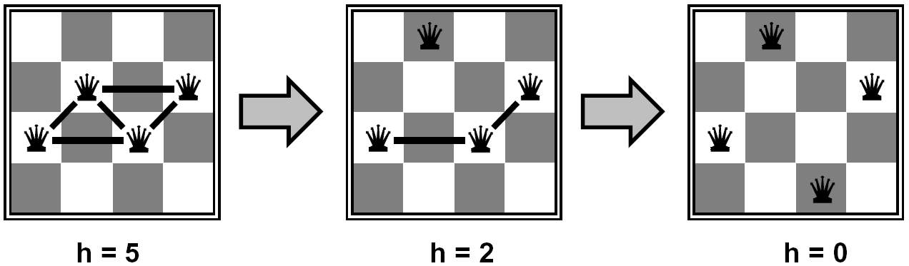
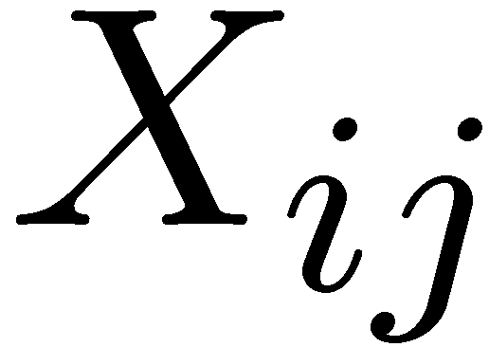

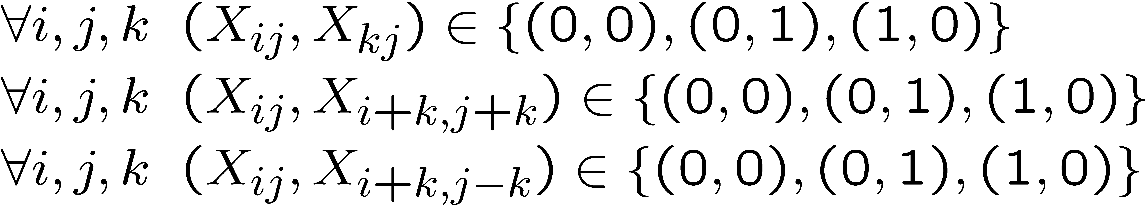
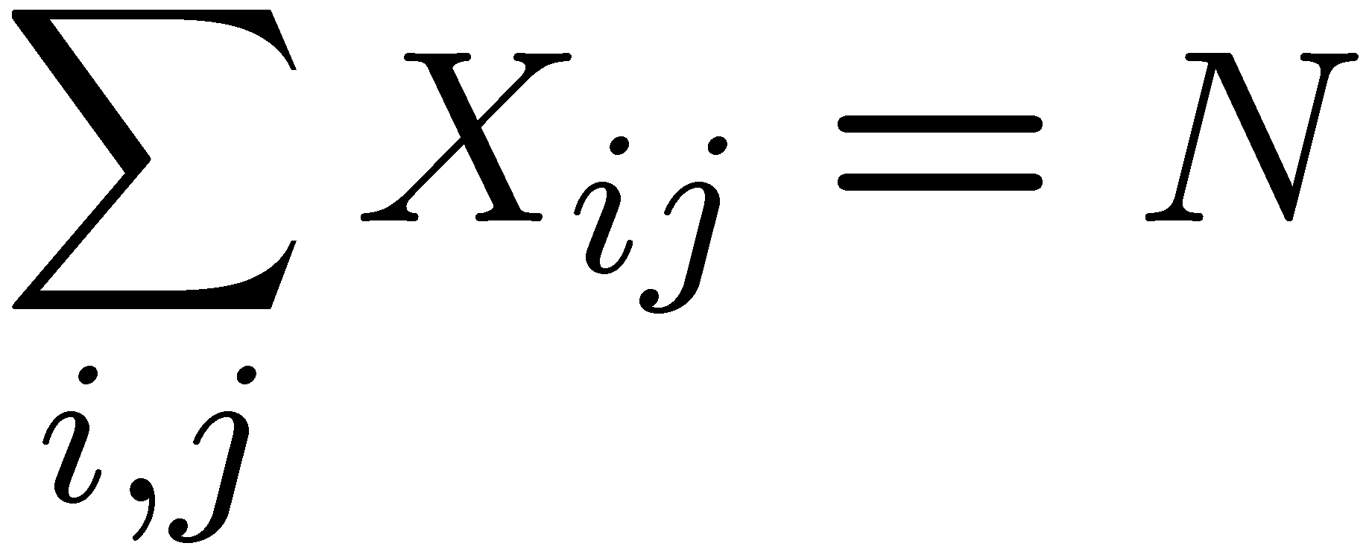
مثال: N وزیر
فرمول بندی اول:
متغییرها:
دامنه:
محدودیتها:

Slide 8







مثال: N وزیر
فرمول بندی 2:
متغییرها:
دامنه:
محدودیتها:
ضمنی:
صریح:

Slide 9
گرافهای محدودیت

Slide 10
گرافهای محدودیت
CSP دودویی: هر محدودیت دو متغییر را به هم ربط می دهد.
گراف محدودیت دودویی: نودها متغییر هستند و کمانها نشان دهنده ی محدودیتها هستند.
الگوریتمهای همه منظوره ی CSP از ساختار گرافی برای افزایش سرعت جستجو استفاده می کنند.
مثلا تاسمانی یک زیر مساله ی جدا است.
Notes:
Demo:
Run constraint.jar or constraint.exe, load the 5 queens problem.
Demo is just showing the n-queens applet as illustration of constraint graph, but later in lecture we’ll interact with the applet.
aispace.org will have the latest version

Slide 11


مثال: بازی رمز ریاضی
متغییرها:
دامنه:
محدودیتها:
Notes:
0=7, R=4, W=6, U=3, T=8, F=1; 867 + 867 = 1734

Slide 12
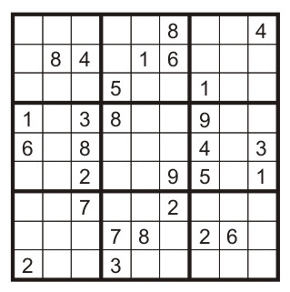
سودوکو
متغییرها:
هر کدام از مربعهای کوچک
دامنه:
{1,2,…,9}
محدودیتها:
اعداد داخل هر ستون با هم متفاوت باشند.
اعداد داخل هر ردیف با هم متفاوت باشند.
اعداد داخل هر ناحیه با هم متفاوت باشند.

Slide 13

انواع CSP و محدودیت

Slide 14


انواع CSP
متغییرهای گسسته
دامنه محدود
اندازه ی d به این معناست که O(d^{n}) تخصیص کامل داریم.
دامنه نامحدود (اعداد طبیعی، رشته ها)
مثال: زمانبندی وظایف: متغییرها زمان شروع و پایان هر کار هستند.
متغییرهای پیوسته
زمان شروع و پایان یک مشاهده توسط تلسکوپ فضایی هابل

Slide 15


انواع محدودیت
انواع محدودیتها:
محدودیتهای تک متغییره فقط شامل یک متغییر هستند.
محدودیتهای دودویی شامل دو متغییر هستند.
محدودیتهای چند متغییره: مثل سوال رمز ریاضی
ارجحیتها (اولویت نرم):
رنگ فرمز نسبت به رنگ سبز اولویت دارد.
معمولا به صورت هزینه بیان می شود.
منجر به مسائل بهینه سازی مشروط می شوند.
بعد از معرفی شبکه های بیزی قابل حل هستند.

Slide 16
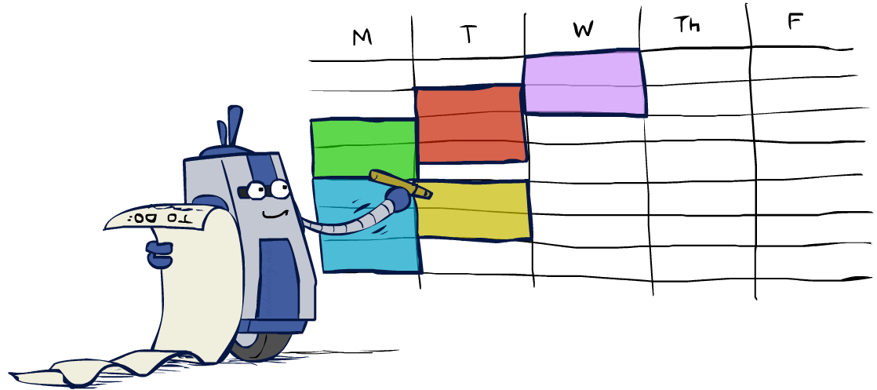
CSP در دنیای واقعی
مسائل تخصیص: تعیین معلم برای هر درس
مسائل جدول زمانی: هر درس کجا و کی ارائه می شود.
پیکربندی سخت افزاری
زمانبندی حمل و نقل
زمانبندی کارخانجات
جانمایی مدارات
تشخیص خرابی
زمانبندی پرسنل بیمارستانها
اکثر مسائل دنیای واقعی شامل متغییرهایی با مقدار حقیقی هستند.

Slide 17

حل CSP

Slide 18
فرمول بندی استاندارد
حالتها توسط متغییرهایی که تا کنون مقدار دهی شده اند تعریف می شوند. (تخصیص جزیی)
حالت اولیه: تخصیص خالی {}
حالت بعدی: تخصیص مقدار به یک متغییر خالی
آزمایش هدف: آیا تخصیص جاری تمام محدودیت ها را ارضا می کند؟
ما با یک راهبرد ساده شروع می کنیم و سپس آنرا بهبود می دهیم.

Slide 19
Search Methods
روش BFS چطور است؟
عملکرد DFS چگونه است؟
مشکلات روش ساده لوحانه چیست؟
Notes:
Demo:
CS188 javascript demos -> source -> exercises -> csps -> CSPs demos -> CSPs demos.html
Settings:
Graph = Simple
Algorithm = Naïve Search
Ordering = None
Filtering = None

Slide 20

دموی DFS

Slide 21

جستجو همراه با عقب گرد (backtracking)

Slide 22
جستجو همراه با عقب گرد
جستجو همراه با عقب گرد یک الگوریتم ناآگاهانه و پایه برای حل برای حل CSP است.
ایده 1: هر بار تکلیف یک متغییر را تعیین کنید.
تخصیص متغییرها دارای خاصیت جایگزینی است. ابتدا ترتیب را ثابت در نظر بگیرید.
یعنی [WA = red then NT = green] و [NT = green then WA = red] فرقی ندارند.
لذا، در هرگام فقط یک متغییر را برای تخصیص مقدار انتخاب می کنیم.
ایده ی 2: در حین پیشرفت حواستان به محدودیتها باشد.
فقط مقادیری را در نظر بگیرید که با مقادیر تخصیصهای قبلی تعارض نداشته باشد.
لذا لازم است محدودیتها را در هر گام چک کنیم.
تست هدف به صورت افزایشی
جستجوی عقب گردانه در واقع همان DFS به همراه دو بهبود فوق است.
البته اسم با مسمایی نیست
می تواند مساله n وزیر را تا n ≈ 25 حل کند.

Slide 23
مثال جستجوی همراه با عقب گرد

Slide 24
جستجوی همراه با عقب گرد
Backtracking = DFS + variable-ordering + fail-on-violation
What are the choice points?
Notes:
Demo:
CS188 javascript demos -> source -> exercises -> csps -> CSPs demos -> CSPs demos.html
Settings:
Graph = Simple
Algorithm = Backtracking
Ordering = None
Filtering = None

Slide 25
دموی جستجوی همراه با عقب گرد

Slide 26

بهبود جستجوی همراه با عقب گرد
سه روش برای بهبود سرعت الگوریتم پیشنهاد می شود:
ترتیب:
در گام بعدی کدام متغییر تخصیص داده شود؟
مقادیر دامنه به چه ترتیبی امتحان شوند؟
فیلتر کردن: آیا می توانیم شکستهای حتمی را زودتر تشخیص دهیم؟
ساختار: آیا می توان از ساختار مساله استفاده کرد؟

Slide 27

فیلتر کردن

Slide 28
فیلتر کردن: کنترل حالتهای باقیمانده در مسیر مستقیم
فیلتر کردن: دامنه ی متغییرهای تخصیص نیافته را نسبت به تخصیص جاری چک کنید و گزینه های غلط را حذف کنید.
کنترل پیش دستانه: وقتی تخصیص جاری را اعمال کردید، مقادیری که با محدودیتها مغایرت دارند را حذف کنید.
WA
NT
Q
SA
NSW
V
Notes:
Demo:
CS188 javascript demos -> source -> exercises -> csps -> CSPs demos -> CSPs demos.html
Settings:
Graph = Simple
Algorithm = Backtracking
Ordering = None
Filtering = Forward Checking

Slide 29
دموی جستجوی عقب گرد به همراه فیلتر کردن

Slide 30
فیلتر کردن: انتشار محدودیت
کنترل پیش دستانه اطلاعات را از متغییرهای تخصیص یافته به متغییرهای تخصیص نیافته منتشر می کند. اما نمی تواند تمام خطاها را زودتر از وقوع تشخیص دهد.
NT و SA نمی توانند هر دو آبی باشند.
چرا ما این را تشخیص ندادیم؟
انتشار محدودیت: باید از هر محدودیت به عنوان شاهد برای محدودیت بعدی استفاده کنیم.
NT
Q
WA
SA
NSW
V

Slide 31

سازگاری کمان
یک کمانX → Y سازگار است اگر برای از هر x در انتهای کمان یک یا چند y در ابتدای کمان وجود داشته باشد که بتوان بدون تعارض آن را تخصیص داد.
کنترل پیش دستانه: تمام کمانهایی که به تخصیص جدید منجر می شوند باید سازگار باشند.
NT
Q
WA
SA
NSW
V
برای رفع ناسازگاری مقادیر را از انتهای کمان حذف کنید

Slide 32
سازگاری کمانها در کل CSP
با انتشار محدودیتها می توان سازگاری را در کل CSP اعمال کرد.
مهم: اگر یکی از مقادیر X را حذف کردید، باید سازگاری را برای تمام همسایه ها دوباره چک کنید.
سازگاری کمانها زودتر از کنترل پیش دستانه خطاها را کشف می کند.
بعد از هر تخصیص اجرا می شود.
معایب سازگاری کمانها چیست.
NT
Q
WA
SA
NSW
V
حذف از انتها یادتون نره!

Slide 33
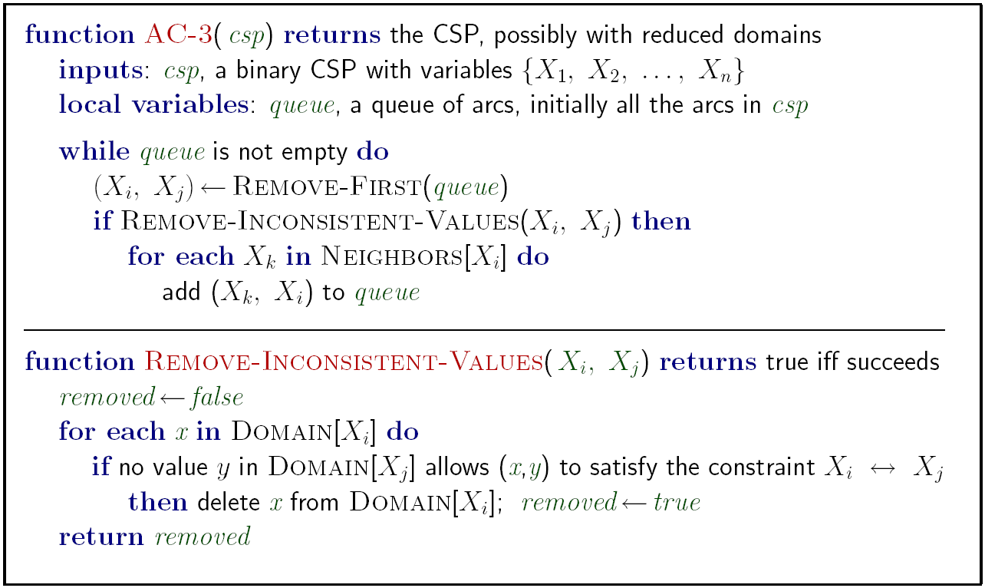
شبه کد سازگاری کمانها
Runtime: O(n²d³), can be reduced to O(n²d²)
… but detecting all possible future problems is NP-hard – why?
Notes:
Auto-consistency (note initially nothing gets deleted/pruned since there are consistent options for all constraints for initial variable domains)
Flashes whenever something needs to be re-checked

Slide 34
محدودیتهای سازگاری کمانها
بعد از اجرای سازگاری کمانها:
ممکن است یک جواب باقیمانده باشد
ممکن است چند جواب باقیمانده باشد
جواب نداشته باشیم (اما ما هنوز داریم ادامه می دهیم)
What went wrong here?
Notes:
Demo:
CS188 javascript demos -> source -> exercises -> csps -> CSPs demos -> CSPs demos.html
Settings:
Graph = Complex
Algorithm = Backtracking
Ordering = None
Filtering = Forward Checking (first) / Arc Consistency (second)

Slide 35
دموی کنترل پیشکیرانه

Slide 36
دموی سازگاری کمانها

Slide 37

ترتیب

Slide 38
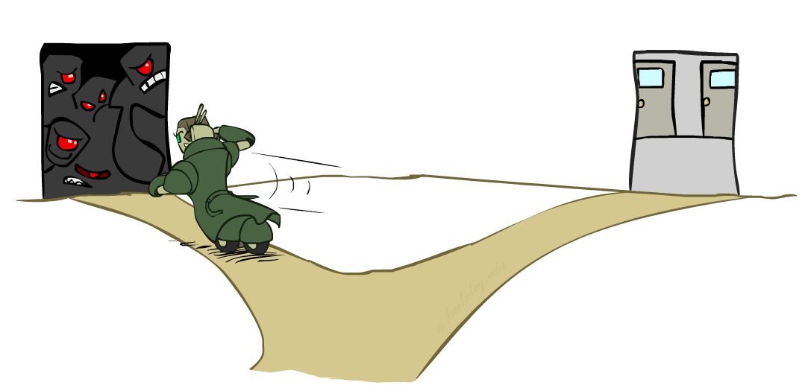
ترتیب: Minimum Remaining Values
از حالتی ادامه دهید که تعداد مقادیر قابل قبول کمتری برایش باقیمانده باشد.
اسم دیگر این روش محدودترین متغییر است
چرا؟
این ترتیب زودتر منجر به وقوع شکست می شود.

Slide 39
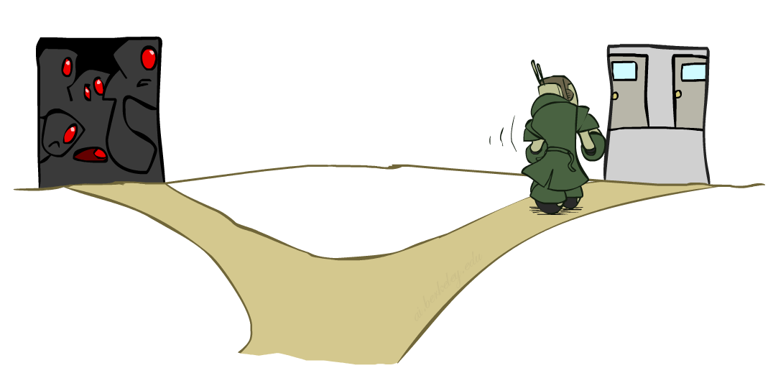
ترتیب:Least Constraining Value
مقداری را انتخاب کنید که آزادی عمل بیشتری دارد
یعنی مقداری را برای حالت جاری انتخاب کنید که به حالتهای باقیمانده آسیب کمتری می رساند
برای پیدا کردن این مقدار، باید فیلتر کردن را چند بار تکرارکنیم
چرا؟
ترکیب این دو روش ما را قادر می سازد تا مساله 1000 وزیر را قابل حل کنیم.

